Slide 1
Chào mừng các em đến với tiết Tiếng Việt

Slide 2
MÁI ẤM GIA ĐÌNH
Tuần 16
Bài
29
CÁNH CỬA NHỚ BÀ
Bản quyền : FB Đặng Nhật Linh- https://www.facebook.com/nhat.linh.3557440

Slide 3
Thứ hai ngày 20 tháng 12 năm 2021
Tiếng Việt
Đọc: Cánh cửa nhớ bà

Slide 4
YÊU CẦU CẦN ĐẠT
Đọc đúng, rõ ràng một văn bản thơ
Hiểu nội dung bài thơ và trả lời được các câu hỏi liên quan đến bài thơ.
3
Quan sát, nhận biết được các chi tiết trong tranh và suy luận từ tranh quan sát được.
4

Slide 5
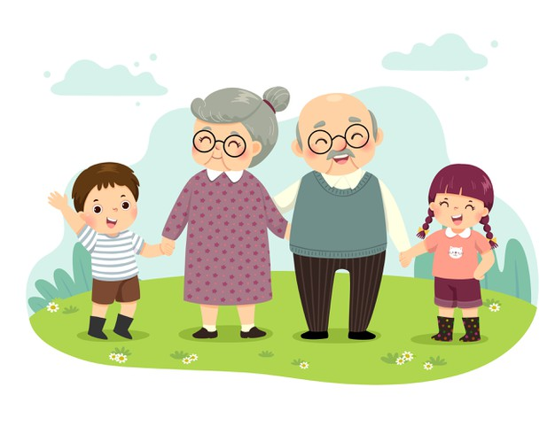
ĐỌC
Nói về tình cảm của em đối với ông bà.

Slide 6
TIẾT 1
Đọc

Slide 7
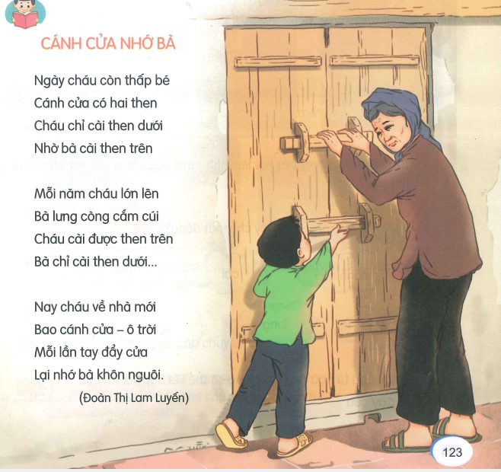
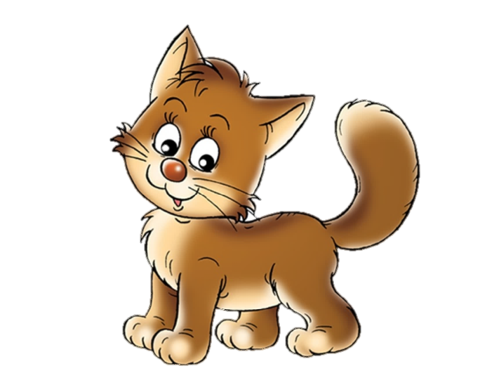
CÁNH CỬA NHỚ BÀ
Đọc mẫu
(Đoàn Thị Lam Luyến)
Ngày cháu còn thấp bé
Cánh cửa có hai then
Cháu chỉ cài then dưới
Nhờ bà cài then trên.
Mỗi năm cháu lớn lên
Bà lưng còng cắm cúi
Cháu cài được then trên
Bà chỉ cài then dưới…
Nay cháu về nhà mới
Bao cánh cửa – ô trời
Mỗi lần tay đẩy cửa
Lại nhớ bà khôn nguôi.

Slide 8
CÁNH CỬA NHỚ BÀ
Đọc nối tiếp
(Đoàn Thị Lam Luyến)
Ngày cháu còn thấp bé
Cánh cửa có hai then
Cháu chỉ cài then dưới
Nhờ bà cài then trên.
Mỗi năm cháu lớn lên
Bà lưng còng cắm cúi
Cháu cài được then trên
Bà chỉ cài then dưới…
Nay cháu về nhà mới
Bao cánh cửa – ô trời
Mỗi lần tay đẩy cửa
Lại nhớ bà khôn nguôi.
1
2
3

Slide 9
CÁNH CỬA NHỚ BÀ
Từ khó đọc
(Đoàn Thị Lam Luyến)
Ngày cháu còn thấp bé
Cánh cửa có hai then
Cháu chỉ cài then dưới
Nhờ bà cài then trên
Mỗi năm cháu lớn lên
Bà lưng còng cắm cúi
Cháu cài được then trên
Bà chỉ cài then dưới…
Nay cháu về nhà mới
Bao cánh cửa – ô trời
Mỗi lần tay đẩy cửa
Lại nhớ bà khôn nguôi.

Slide 10
Luyện đọc từ khó
then
khôn nguôi

Slide 11
1
Ngày cháu còn thấp bé
Cánh cửa có hai then
Cháu chỉ cài then dưới
Nhờ bà cài then trên.

Slide 12
Giải nghĩa từ
Then (cửa): vật bằng tre, gỗ hoặc sắt, dùng để cài cửa.

Slide 13
2
Mỗi năm cháu lớn lên
Bà lưng còng cắm cúi
Cháu cài được then trên
Bà chỉ cài then dưới…

Slide 14
3
Nay cháu về nhà mới
Bao cánh cửa – ô trời
Mỗi lần tay đẩy cửa
Lại nhớ bà khôn nguôi.

Slide 15
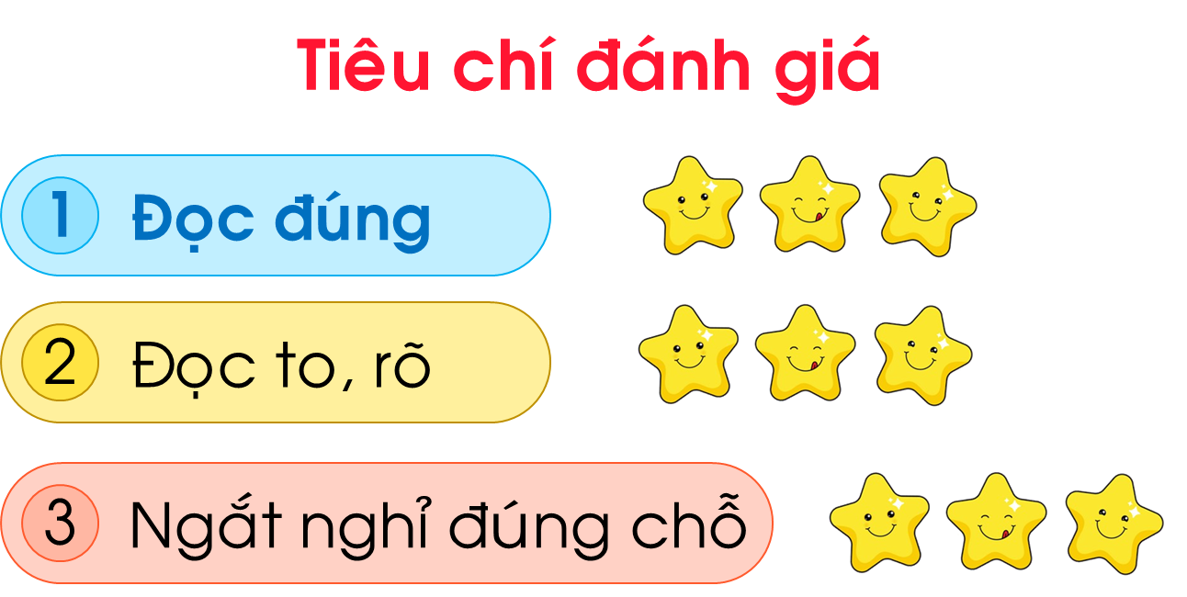
Yêu cầu
- Phân công đọc theo khổ
- Tất cả thành viên đều đọc
- Sửa lỗi cho bạn nếu bạn đọc chưa đúng.
Luyện đọc nhóm
Tớ đọc khổ 3.
Tớ đọc khổ 2.
Chúng ta đọc nối tiếp đoạn. Tớ đọc khổ 1.

Slide 16
CÁNH CỬA NHỚ BÀ
Đọc toàn bài
(Đoàn Thị Lam Luyến)
Ngày cháu còn thấp bé
Cánh cửa có hai then
Cháu chỉ cài then dưới
Nhờ bà cài then trên
Mỗi năm cháu lớn lên
Bà lưng còng cắm cúi
Cháu cài được then trên
Bà chỉ cài then dưới…
Nay cháu về nhà mới
Bao cánh cửa – ô trời
Mỗi lần tay đẩy cửa
Lại nhớ bà khôn nguôi.

Slide 17
TIẾT 2
Tìm hiểu bài

Slide 18
1. Ngày cháu còn nhỏ, ai là người cài then trên của cửa ?
- Ngày cháu còn nhỏ, bà thường cài then trên của cửa.
Ngày cháu còn thấp bé
Cánh cửa có hai then
Cháu chỉ cài then dưới
Nhờ bà cài then trên

Slide 19
2. Vì sao khi cháu lớn bà lại là người cài then dưới của cửa
- Vì lưng bà đã còng, bà chỉ với tới then dưới của cửa.
Mỗi năm cháu lớn lên
Bà lưng còng cắm cúi
Cháu cài được then trên
Bà chỉ cài then dưới…

Slide 20
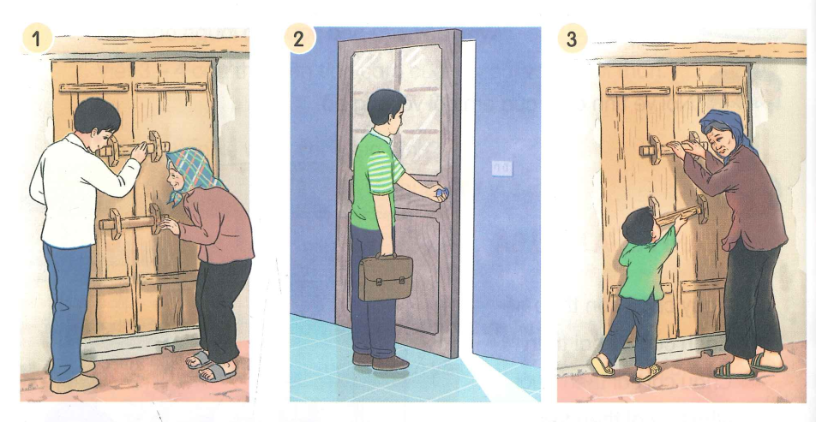
3. Sắp xếp các bức tranh sau theo thứ tự của 3 khổ thơ trong bài?
Khổ 2
Khổ 3
Khổ 1

Slide 21
3. Sắp xếp các bức tranh sau theo thứ tự của 3 khổ thơ trong bài?

Slide 22
4. Câu thơ nào trong bài nói về tình của cháu đối với bà khi về nhà mới?
Mỗi lần tay đẩy cửa
Lại nhớ bà khôn nguôi.
Nay cháu về nhà mới
Bao cánh cửa – ô trời
Mỗi lần tay đẩy cửa
Lại nhớ bà khôn nguôi.

Slide 23
Luyện đọc lại

Slide 24
CÁNH CỬA NHỚ BÀ
(Đoàn Thị Lam Luyến)
Ngày cháu còn thấp bé
Cánh cửa có hai then
Cháu chỉ cài then dưới
Nhờ bà cài then trên
Mỗi năm cháu lớn lên
Bà lưng còng cắm cúi
Cháu cài được then trên
Bà chỉ cài then dưới…
Nay cháu về nhà mới
Bao cánh cửa – ô trời
Mỗi lần tay đẩy cửa
Lại nhớ bà khôn nguôi.

Slide 25
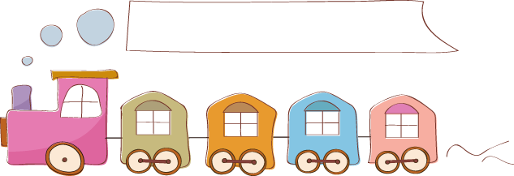
Luyện tập theo văn bản đọc

Slide 26
1
Những từ ngữ nào dưới đây chỉ hoạt động?
1
2
3
6
5
4
7
Notes:
Click vào các số để ra đáp án

Slide 27
2
Tìm những từ ngữ chỉ hoạt động có thể kết hợp với từ “cửa”.
M: đẩy cửa
đóng cửa
chốt cửa
cài cửa
phá cửa
gõ cửa
sản xuất cửa

Slide 28
YÊU CẦU CẦN ĐẠT
Đọc đúng, rõ ràng một văn bản thơ
Hiểu nội dung bài thơ và trả lời được các câu hỏi liên quan đến bài thơ.
3
Quan sát, nhận biết được các chi tiết trong tranh và suy luận từ tranh quan sát được.
4

Slide 29
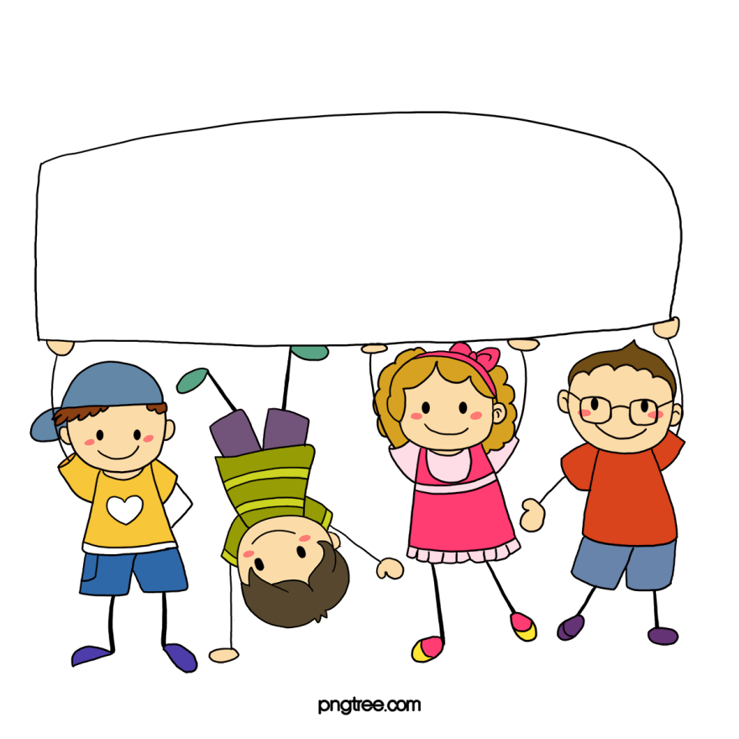
Củng cố

Slide 30
Bài thơ là tình cảm người cháu dành cho ai?
A. Bà
B. Bố
C. Mẹ

Slide 31
Dòng thơ nào thể hiện tình cảm người cháu dành cho bà?
A. Nay cháu về nhà mới
B. Lại nhớ bà khôn nguôi
C. Bà lưng còng cắm cúi
Notes:
Giáo dục HS kiếm chỗ thả diều an toàn và nên có người lớn chơi cùng.

Slide 32
Người cháu trong bài là người
như thế nào?
A. Chăm chỉ
B. Hiếu thảo
C. Khoẻ mạnh
Notes:
Giáo dục HS kiếm chỗ thả diều an toàn và nên có người lớn chơi cùng.

Slide 33
Vận dụng
Hôm nay, con học bài gì ?
Sau bài học, con cảm nhận thế nào ?

Slide 34
Định hướng tiếp theo
Về nhà đọc và trả lời bài.
Chuẩn bị Nói và nghe: Kể chuyện Bà cháu/ tr.125
Xem bài chữ hoa Ô, Ơ/ tr.125

Slide 35
Tạm biệt và hẹn gặp lại
các con vào những tiết học sau!

